Slide 1
"Wpływ działalności człowieka na hydrosferę"
na przykładzie Wrocławia.
Dawid Nowak 2G

Slide 2
Jednym z Celów Zrównoważonego Rozwoju jest "życie pod wodą". Chodzi min. o zmniejszenie poziomu zanieczyszczeń mórz. W tym aspekcie znaczący wpływ na hydrosferę mają obiekty takie jak oczyszczalnie ścieków i jazy.
Jaz jest większą budowlą hydrotechniczną wznoszoną w poprzek koryta rzeki w celu podniesienia zwierciadła wody na potrzebną wysokość. Zwykle jest to kilka metrów, choć według klasyfikacji, jazem nazywamy obiekt piętrzący wodę do wysokości 15 metrów i tworzący zbiornik o objętości maksymalnej 15 mln m3 wody.
Dawniej wpływ jazów na ekosystemy rzek był jednoznacznie negatywny. Jazy, podobnie jak zapory i inne budowle piętrzące stanowią sztuczne bariery dla migracji organizmów wodnych, m.in. ryb i małży. Na skutek fragmentacji rzek przez jazy i inne sztuczne bariery liczebność ryb wędrownych i małży słodkowodnych w Europie spadła o ponad 90% w latach 1970–2020. Jazy wpływają także na wahania poziomu wody w rzece oraz zaburzają transport osadów.

Slide 3
Jednakże obecnie jazy pełnią wiele pożytecznych funkcji.
Nowoczesne jazy wpisują się w zadania gospodarki wodnej zgodne z zasadami zrównoważonego rozwoju, które łączą ochronę ekosystemów wodnych, wykorzystanie wód w rozwoju społeczno-gospodarczym i przeciwdziałanie skutkom naturalnych zagrożeń.
Jazy przeciwdziałają erozji dna rzeki. Spiętrzenie wody powoduje zwiększenie jej głębokości, co wpływa na zahamowanie procesów erozyjnych, a zatem zapobiega obniżaniu się dna rzeki, obsuwaniu brzegów i podmywaniu fundamentów nadrzecznych budowli.
Piętrzenie wody pozwala podnieść także poziom wód gruntowych na przyległych obszarach. Dzięki podniesieniu zwierciadła wody w gruncie, możliwe jest jego odpowiednie nawodnienie. Pozwala to, razem z rozprowadzaniem wody w sieci melioracyjnej, na skuteczną walkę ze skutkami suszy.
Poprzez piętrzenie powstaje spad, czyli różnica poziomów wód, co pozwala wykorzystać wodę do celów wytarzania energii elektrycznej w hydroelektrowni.
Dzięki uzyskanemu spiętrzeniu możliwe jest utrzymywanie stałego poziomu wody, którą można użyć do celów gospodarczych.

Slide 4
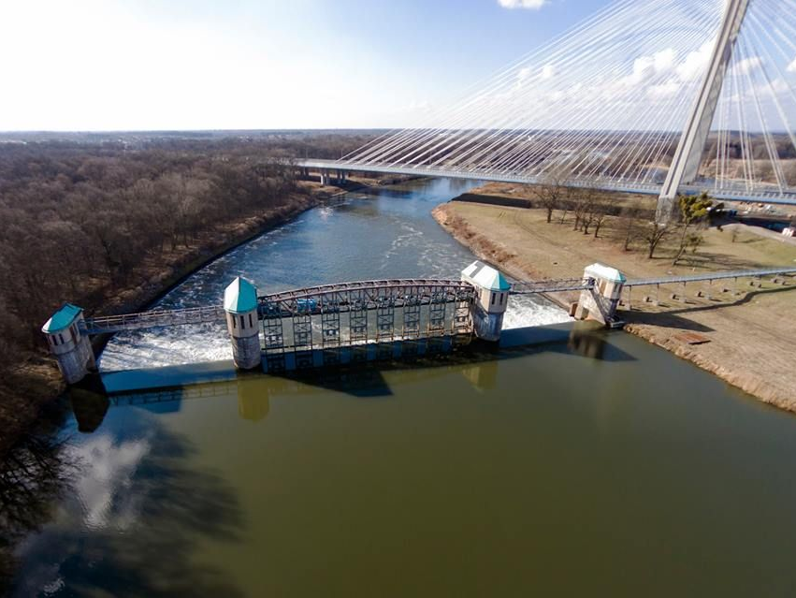
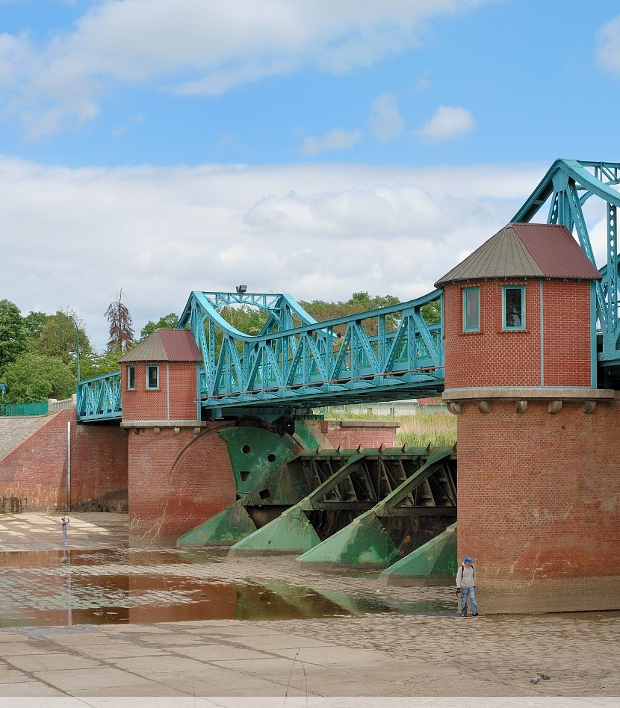
Jazy na rzece Odra w obrębie miasta Wrocław (woj. dolnośląskie, Polska):
Na Odrze i jej odnogach oraz kanałach znajduje się 11 jazów, najciekawsze moim zdaniem to Jaz Bartoszowice i Jaz Rędzin.
W całej Polsce według oficjalnych danych istnieje 4600 jazów, ich faktyczna liczba jest prawdopodobnie kilkukrotnie wyższa.

Slide 5
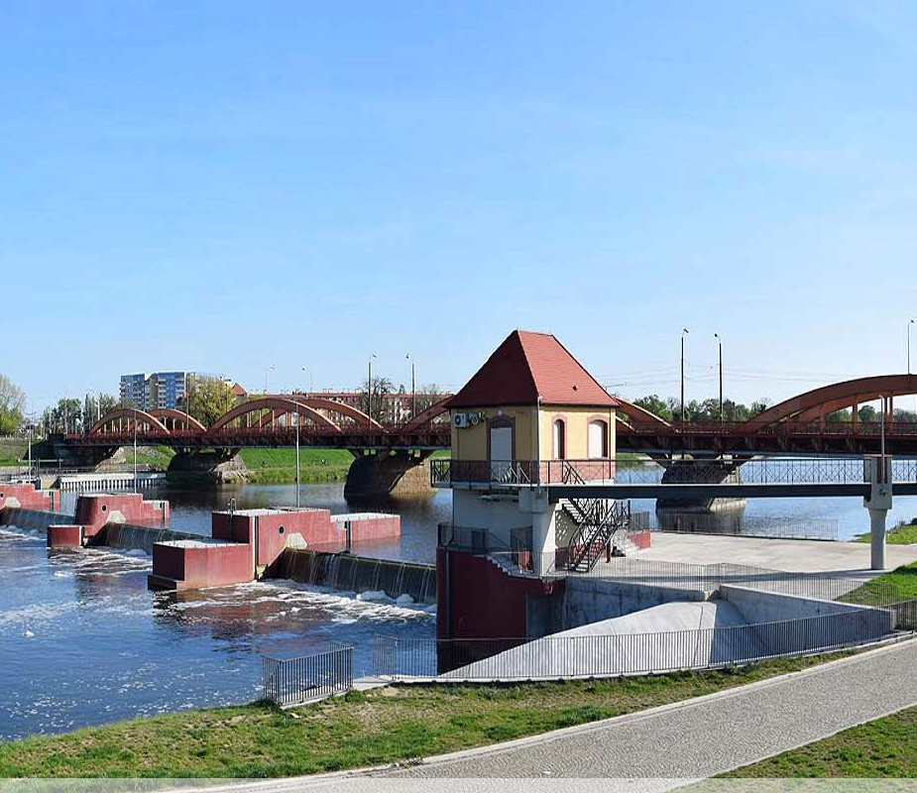
Jaz Różanka

Slide 6
Jaz Rędzin

Slide 7
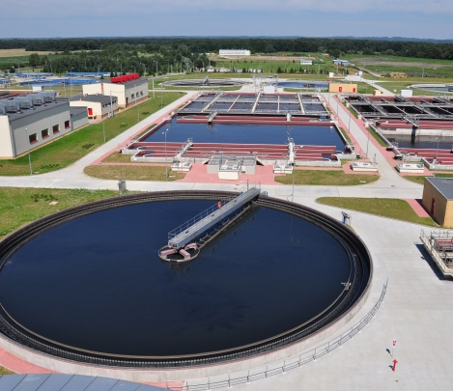
Wrocławska Oczyszczalnia Ścieków Janówek
Oczyszczalnia ścieków – zespół urządzeń i obiektów technologicznych oraz obiektów towarzyszących (niezbędnych dla dostarczenia energii, stworzenia odpowiednich warunków pracy obsługi, przebiegu, kierowania i kontroli procesów technologicznych) służących do usuwania zanieczyszczeń zawartych w ściekach. Do zadań oczyszczalni należy również przeróbka i unieszkodliwianie osadów ściekowych (lub innych zanieczyszczeń stałych) powstających w trakcie oczyszczania ścieków.

Slide 8
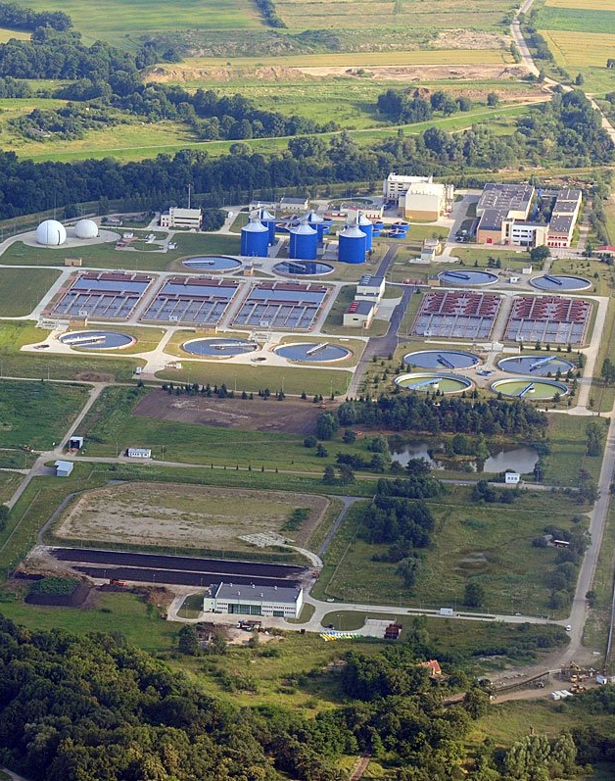
WOŚ Janówek
Dzięki niej do Odry trafia czysta woda.
Ścieki po przejściu przez system kanalizacji trafiają do Wrocławskiej Oczyszczalni Ścieków Janówek. Jest to mechaniczno-biologiczna oczyszczalnia z pełną gospodarką osadową, na której oczyszcza się około 140 tys. m³ ścieków na dobę.
Jest to piąta największa oczyszczalnia w Polsce, jej przebudowa zakończyła się we wrześniu 2012.

Slide 9
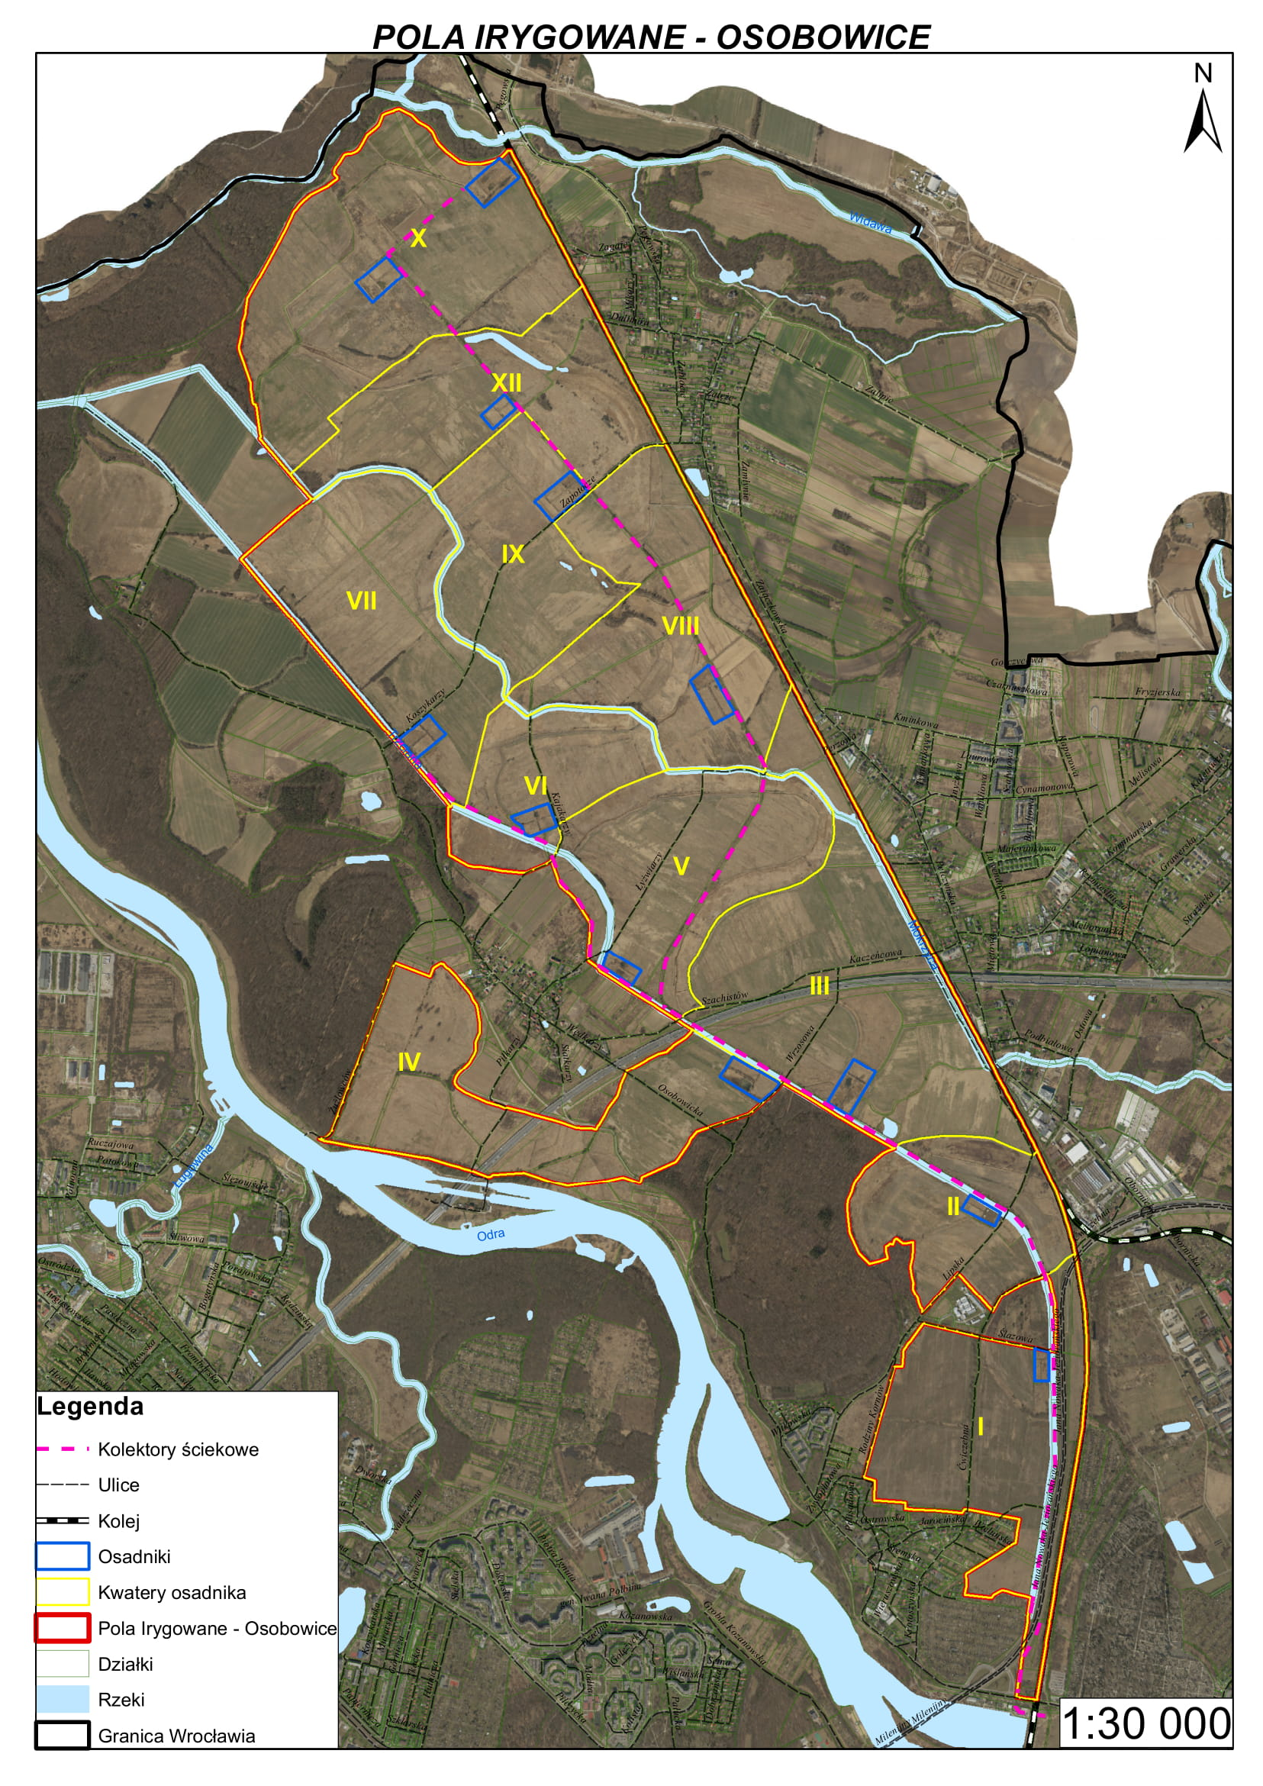
Przez wiele dziesięcioleci największą oczyszczalnią ścieków we Wrocławiu były Pola Irygacyjne Osobowice, pełniące funkcję naturalnej oczyszczalni ścieków, która powstała jeszcze w XIX w. na północy Wrocławia. Pola Irygacyjne z systemem rowów doprowadzających, ziemnymi osadnikami wstępnymi oraz częścią biologiczną opartą o proces naturalnego oczyszczania ścieków w gruncie, zajmowały teren ponad 1000 hektarów. W ostatnich latach, dzięki wykorzystaniu funduszy z Unii Europejskiej i uruchomieniu nowoczesnej oczyszczalni ścieków na Janówku, Pola Osobowickie zostały wyłączone z eksploatacji w funkcji oczyszczalni ścieków i obecnie nie trafiają już tam żadne ścieki.

Slide 10
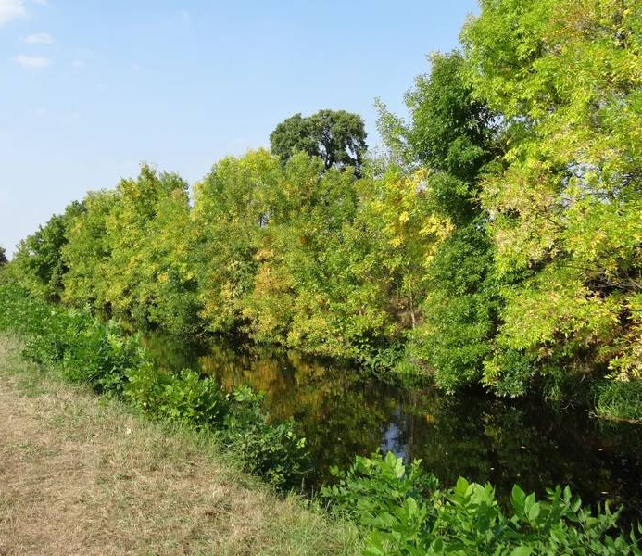
Pola irygacyjne na Osobowicach to cenny przyrodniczo obszar
Na obszarze dawnych pól irygacyjnych występuje wielu gatunków kręgowców oraz ostoi lęgowych i migracyjnych rzadkich gatunków ptaków wodno-błotnych. Najcenniejsze są obszary trzcinowisk ze względu na gniazdujące i żerujące w nich rzadkie gatunki ptaków. Stanowiska pozostałych kręgowców i bezkręgowców skupione są głównie w strefie ekotonu między okolicznymi lasami i terenami pól.
Badania przyrodnicze prowadzone na polach irygacyjnych stwierdzają występowanie na tym obszarze licznych gatunków chronionych: bezkręgowców (26 gatunków), płazów (11 gatunków), gadów (4 gatunki), ptaków (220 gatunków), ssaków (17 gatunków).
W maju 2019 r. środowiska społeczne i przyrodnicze wystosowały do Prezydenta Wrocławia apel o podjęcie działań mających na celu nawadnianie pól irygacyjnych i utworzenie rezerwatu przyrody.

Slide 11
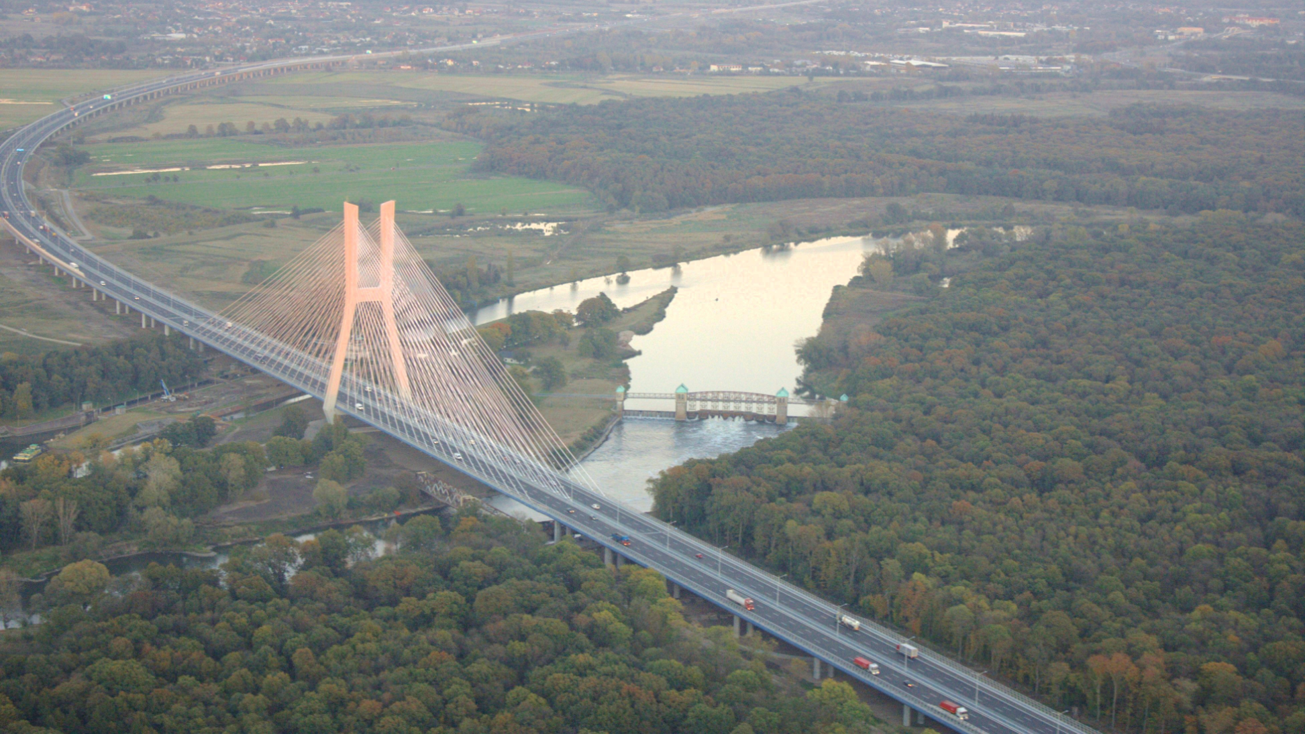
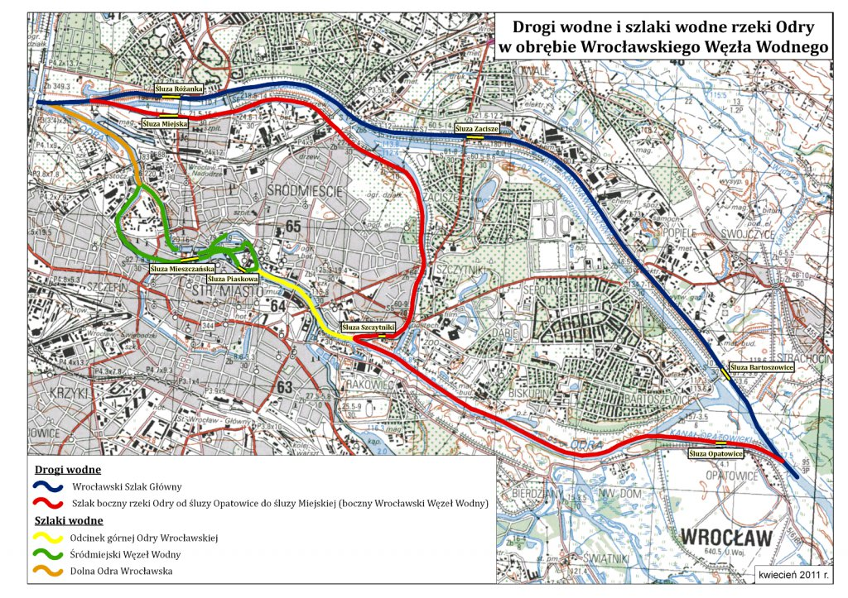
Ciekawostka: szlak boczny
W latach 1531-1554 dokonano przekopu, który obecnie jest częścią szlaku bocznego Odry, zasadnicza część tego szlaku powstała w latach 1892–1897, pozostałe jego elementy to na przykład Kanał Opatowicki i Śluza Opatowice z lat 1913-17.
Ma długość 13,1 km, rozpoczyna się na Opatowicach a kończy na Kleczkowie (Stara Odra).

Slide 12
KONIEC
Źródła https://www.wody.gov.pl/ , https://pl.wikipedia.org/ , https://mpwik.wroc.pl/ , wiedza własna

